Slide 1

Vysoká škola technická a ekonomická
Ústav technicko-technologický
Optimalizace logistických
procesů ve společnosti
MICRO-EPSON Czech Republic
Autor diplomové práce: Bc. Zdena Brousilová
Vedoucí diplomové práce: doc. Ing. Rudolf Kampf, Ph.D.
Oponent diplomové práce: Ing. Jindřich Ježek, Ph.D.
České Budějovice 2017

Slide 2
Cíl práce:
Cílem diplomové práce je optimalizace logistických procesů v konkrétní společnosti, kde po následné analýze současného stavu bude navržena optimalizace logistických procesů a způsoby, jak tyto procesy efektivně řešit.

Slide 3



Společnost MICRO-EPSILON Czech Republic
Sídlo společnosti: Na Libuši 891, BECHYNĚ, 391 65
Společnost byla založena v r. 1991

Slide 4
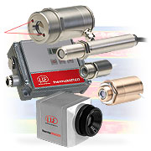
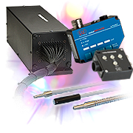
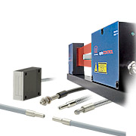
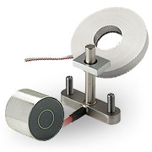
Hlavní náplň výroby:
Vývoj senzorů a systémů pro měření vzdálenosti a síly, vývoj v oblasti jemné mechaniky a elektroniky:
Snímače vzdálenosti a měření polohy.
Mikrometry pro měření průměru, mezer a hran.
2D/3D laserové kamery.
Měřící zařízení.
Systémy pro sledování vytíženosti strojů a zařízení.

Slide 5
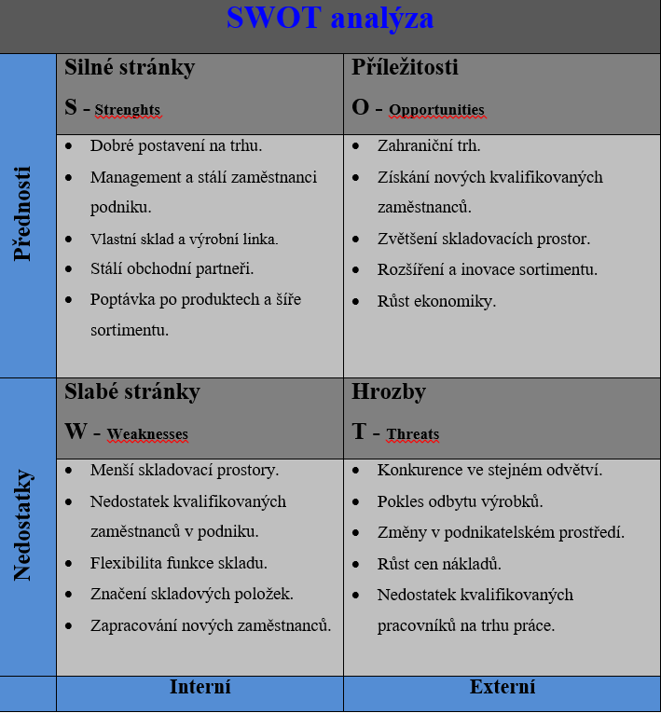
SWOT analýza společnosti
MICRO-EPSILON

Slide 6
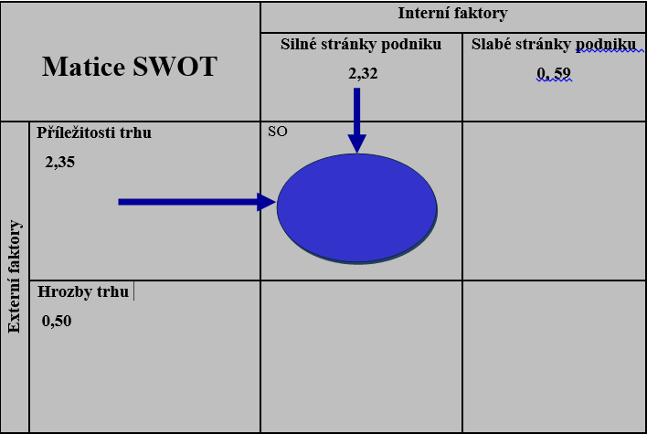
Výsledky SWOT analýzy
Společnost MICRO-EPSILON se nachází v ofenzivní pozici, snaží se maximálně využít svých silných stránek a slabé stránky eliminovat.
V diplomové práci jsou řešeny některé parametry slabých stránek:
menší skladovací prostory
flexibilita funkce skladu
značení skladových položek

Slide 7
Návrhy optimalizace logistických procesů ve společnosti MICRO-EPSILON Czech Republic
1. Návrh rozmístění nové přístavby hlavního skladu a stávajících skladů
2. Řízení skladů pomocí metody ABC
3. Řízení skladu pomocí informací získaných z čárových kódů

Slide 8

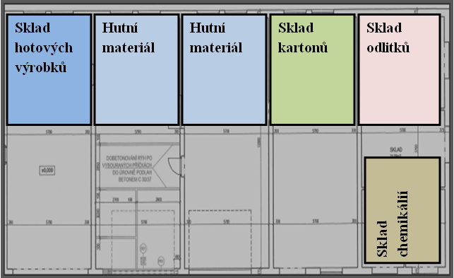

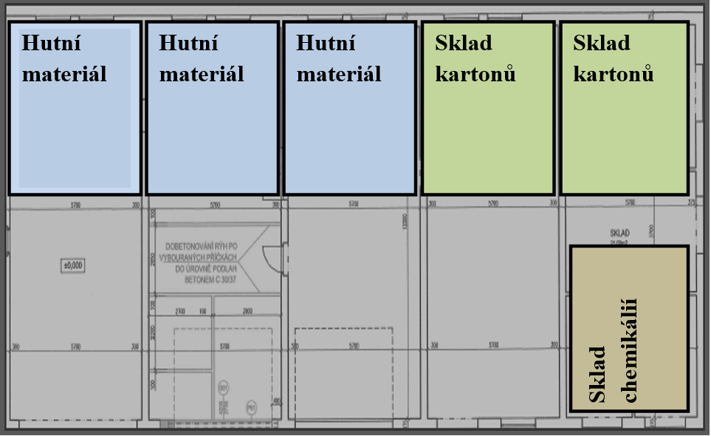
Návrh rozmístění nové přístavby hlavního skladu a stávajících skladů

Slide 9
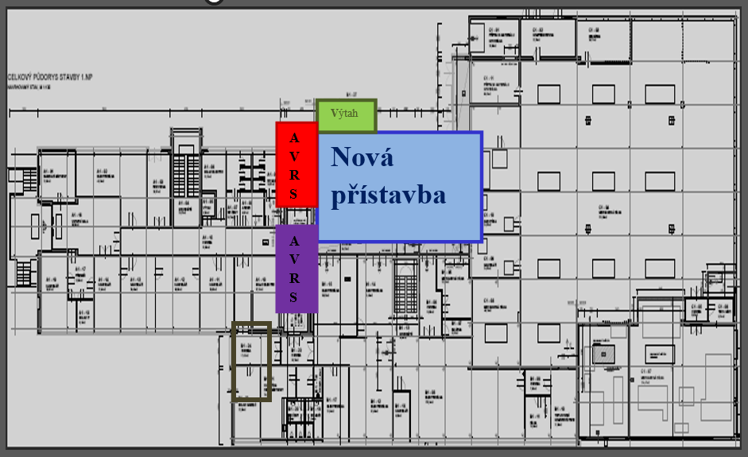
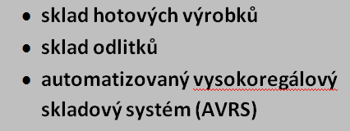
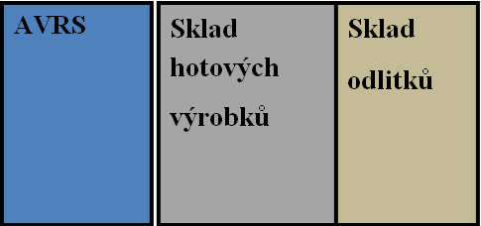
Nová přístavba a rozmístění skladů

Slide 10
Řízení skladů pomocí metody ABC
Reorganizace skladových položek:
Umístění skladových zásob skupiny C - v přední části skladu se snadným přístupem
Umístění skladových zásob supiny B - uprostřed skladu se snadnějším přístupem
Umístění skladových zásob skupiny A- v zadní části skladu
(frekvence naskladnění a vyskladnění není tak vysoká jako
u skladových položek patřící do skupin B a C)

Slide 11
Řízení skladu pomocí informací získaných z čárových kódů
Řízení skladu za pomoci informací získaných z čárových kódů typu EAN:
označení materiálových zásob čárovými kódy
elektronická evidence všech skladových položek

Slide 12
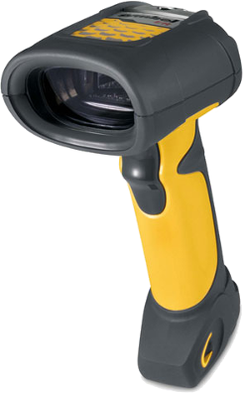
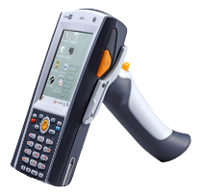
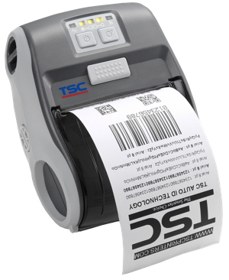
Pořízení potřebných zařízení pro zavedení evidence čárových kódů
Průmyslový snímač čárových kódů
Průmyslový datový terminál
Průmyslová tiskárna čárových kódů

Slide 13
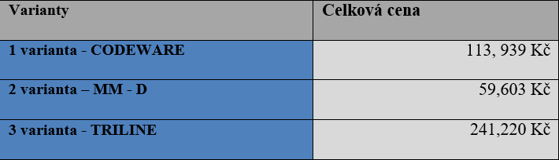
Kalkulace zařízení pro zavedení evidence čárových kódů

Slide 14
Posouzení variant pomocí vícekriteriálního hodnocení variant metodou TOPSIS
Kritéria hodnocení:
Cena
Odolnost zařízení
Snadná manipulace
Složitost obsluhy

Slide 15
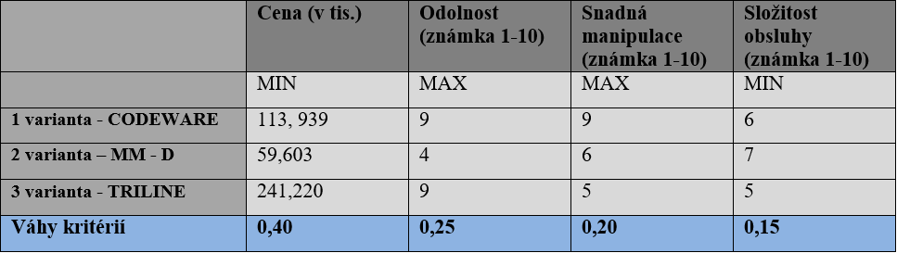
Metoda TOPSIS
Rozhodovací tabulka

Slide 16
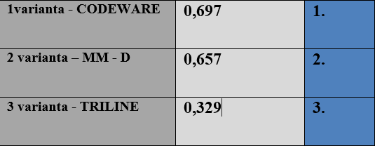
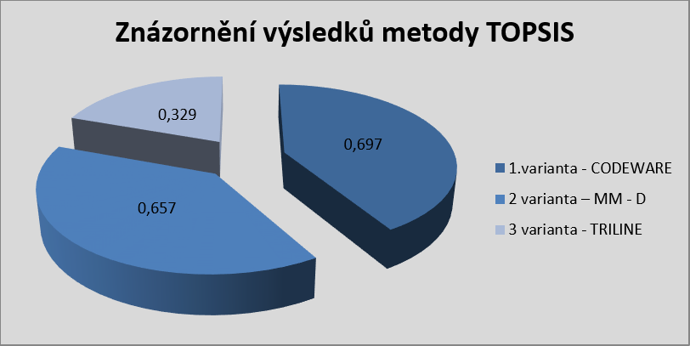
Určení pořadí a znázornění výsledků získaných metodou TOPSIS

Slide 17
Optimalizace skladového hospodářství zavedením návrhu řízení skladu za pomocí čárových kódů EAN:
Přehlednost skladových položek.
Omezení papírové evidence.
Eliminace chyb při inventarizaci.
Časová úspora.

Slide 18
Otázky vedoucího práce
doc. Ing. Rudolf Kampf, Ph.D.
Bude Váš návrh ve firmě realizovaný?
Odůvodněte výběr metody TOPSIS. Jaké další metody vícekriteriálního rozhodování je možné aplikovat?

Slide 19
Otázky oponenta práce
Ing. Jindřich Ježek Ph.D.
1. Bylo by možné navrhované čárové kódy nahradit např. QR kódy? Proč tato varianta nebyla uvažována?
2. Jaké další systémy pro automatickou identifikaci dat se v praxi používají?

Slide 20
Děkuji za pozornost
.

